Slide 1
Communication satellitaire et code de Reed-Solomon

Slide 2
Sommaire
Présentation du problème
Modélisation
Messages
Canal binaire symétrique
Code de Reed-Solomon
Codage
Principe du décodage
Discussion des performances

Slide 3
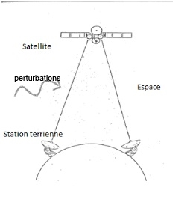
Présentation du problème

Slide 4
Modélisation des messages
Message = suite finie d’octets

Slide 5
Définition d’un octet
Un octet est représenté par un élément du corps fini à 256 éléments GF(256)

Slide 6
Implémentation python des octets
Un octet est représenté par un élément du type numpy.uint8, un entier non signé codé sur 8 bits
Par exemple 1010 1110 est représenté par 174
La somme correspond à un ou exclusif bit à bit, réalisé par la fonction numpy.bitwise_xor

Slide 7
Implémentation python des octets
Afin de réaliser la multiplication, on génère des tables table_exp et table_log et des fontions exp et log telles que :
exp(k) = α^{k} avec α un générateur de GF(256)*
log(a) : logarithme discret de a en base α
Alors, a*b = exp(log(a)+log(b))
On dispose égalment d’une fonction inv telle que inv(a) = a⁻¹

Slide 8
Implémentation des messages
Message = suite finie d’octets => polynôme à coefficient dans GF(256)

Slide 9
Implémentation des messages
Informatiquement : message = numpy.array de numpy.uint8 (tableau d’octets)
Somme : somme terme à terme des tableaux
Produit : on utilise la définition (produit de Cauchy)
Division euclidienne : on implémente l’algorithme usuel

Slide 10
Modèle du canal bruité
Canal binaire symétrique sans mémoire:
Opère sur des bits
A autant de chance de modifier un 0 qu’un 1
Probabilités de modifier chaque bit indépendantes

Slide 11
Implémentation du canal binaire symétrique
Difficulté : il opère sur les bits et on a codé les octets
Il suffit d’ajouter une puissance de 2

Slide 12
Principe des codes correcteurs
Ajout de redondance pour détecter voire corriger les erreurs
Exemple : numéro de sécurité sociale suivi d’une clé de contrôle pour détecter les erreurs de copie

Slide 13
Code de Reed-Solomon
Code de Reed-Solomon = code par blocs
Code de Reed-Solomon de paramètres n,k,t : RS(n,k,t):
Transforme un bloc de k octets en un bloc de n octets en ajoutant 2t octets
Objectif : implémenter RS(204,188,8)

Slide 14

Codage d’un message
On appelle générateur du code de Reed-Solomon et on note g(X) le polynôme à coefficients dans GF(256):
$$g\left(X\right)=\prod_{i=1}^{2t}{(X−α^{i})}$$
Où α est le générateur de GF(256)

Slide 15
Codage d’un message
Soit M le message à coder, considéré comme un polynôme à coefficients dans GF(256)
Contrôle de parité : CK(X) = M(X) * X^{2t} mod g(X)
Mot codé : C(X) = M(X) * X^{2t} + CK(X)
S’implémente facilement

Slide 16
Principe du décodage
On reçoit le mot R = C + E : C mot de code et E mot d’erreur
On calcule les syndromes S_{i}= R(α^{i}) (i=1,…,2t)
Implémentation : algorithme de Horner

Slide 17
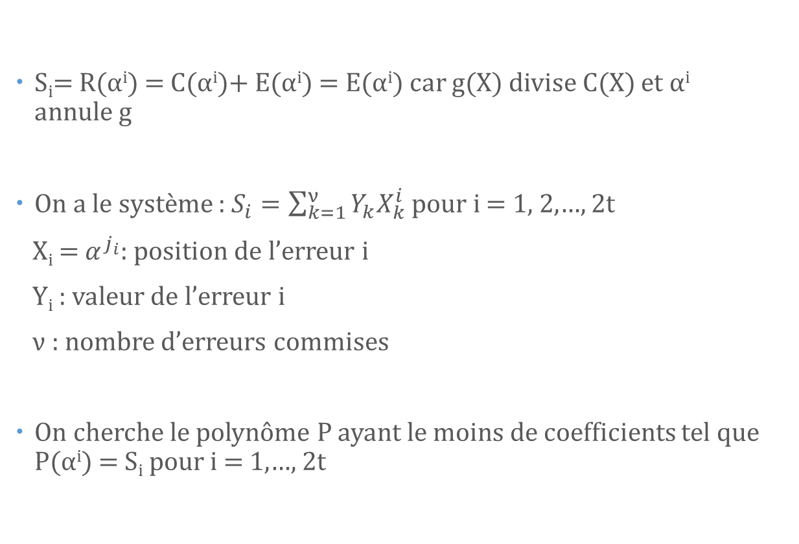
Principe du décodage
S_{i}= R(α^{i}) = C(α^{i})+ E(α^{i}) = E(α^{i}) car g(X) divise C(X) et α^{i} annule g
On a le système : $S_{i}=\sum_{k=1}^{ν}{Y_{k}X_{k}^{i}}$ pour i = 1, 2,…, 2t
X_{i} = $α^{j_{i}}$: position de l’erreur i
Y_{i} : valeur de l’erreur i
ν : nombre d’erreurs commises
On cherche le polynôme P ayant le moins de coefficients tel que P(α^{i}) = S_{i} pour i = 1,…, 2t

Slide 18
Principe du décodage
Algorithme PGZ (Peterson, Gorenstein, Zierler):
Calcul des syndromes
Algorithme Euclidien : détermination de σ(X) et de ω(X)
Recherche de Chien : détermination de la localisation des erreurs
Algorithme de Forney : détermination de la valeur des erreurs

Slide 19
Choix des paramètres de RS(204,188,8)
Taux d’information de RS(n,k,t): τ = k/n
Pour optimiser τ, il faut un grand k
Mais, délais de codage et décodage non pris en compte

Slide 20
Choix des paramètres de RS(204,188,8)
 | RS(204,188) | RS(255,239)
Codage (s) | 4 | 7
Syndromes (s) | 0,08 | 0,1
Algorithme euclidien (s) | 0,01 | 0,02
Chien search (s) | 0,02 | 0,03
Algorithme de Forney (s) | 0,001 | 0,002
Calcul de l’erreur (s) | 0,004 | 0,007
Total décodage (s) | 0,1 | 0,15
Total (s) | 4,1 | 7,15
k = 188 représente un compromis et maximise le débit d’information

Slide 21
Performances de la correction d’erreurs
RS(204,188) traite des octets pas des bits => plusieurs erreurs sur des bits d’un même octet comptent pour 1 erreur
corrige parfaitement 8 erreurs et moins

Slide 22
Performances de la correction d’erreurs
Message M codé
Passage dans le canal binaire symétrique
Canal réglé sur une espérance de 10 erreurs
Décodage et analyse
Seulement si plus de 8 erreurs

Slide 23
Performances de la correction d’erreurs
Résultats pour 10 000 erreurs testées:
L’erreur introduite n’est jamais entièrement corrigée
Dans 10% des cas, l’erreur est partiellement corrigée
Des erreurs sont tout le temps ajoutées

Slide 24
Conclusion
Le code RS(204,188) présente de nombreux avantages:
Il est performant pour la correction d’erreurs
Il permet un haut débit d’information
Il s’implémente efficacement avec des registres à décalage
=> Peu de contraintes à l’utilisation
Il est donc particulièrement adapté à la communication satellitaire

